Slide 1

Jméno autora: Mgr. Ladislav Kažimír
Datum vytvoření: 05.04.2013
Číslo DUMu: VY_32_INOVACE_07_Ch_ACH
Ročník: I.
Vzdělávací oblast: Přírodovědné vzdělávání
Vzdělávací obor: Chemie
Tematický okruh: Anorganická chemie
Téma: Fosfor
Metodický list/anotace:
Prezentace je určena pro téma chemie fosforu v rozsahu SŠ, pro zopakování základních vlastností, reakcí a výskytu. Průmyslová výroba a využití.

Slide 2
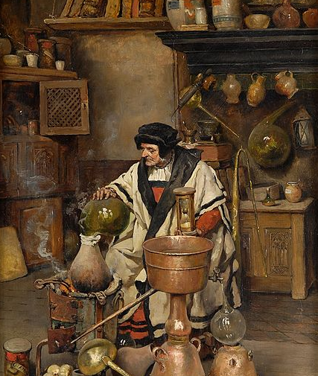
FOSFOR
Obr.1

Slide 3
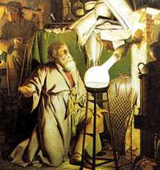
Obr.2
30,973
₁₅P
FOSFOR
Phosphorus
2,19
1669
Hennig
Brand

Slide 4
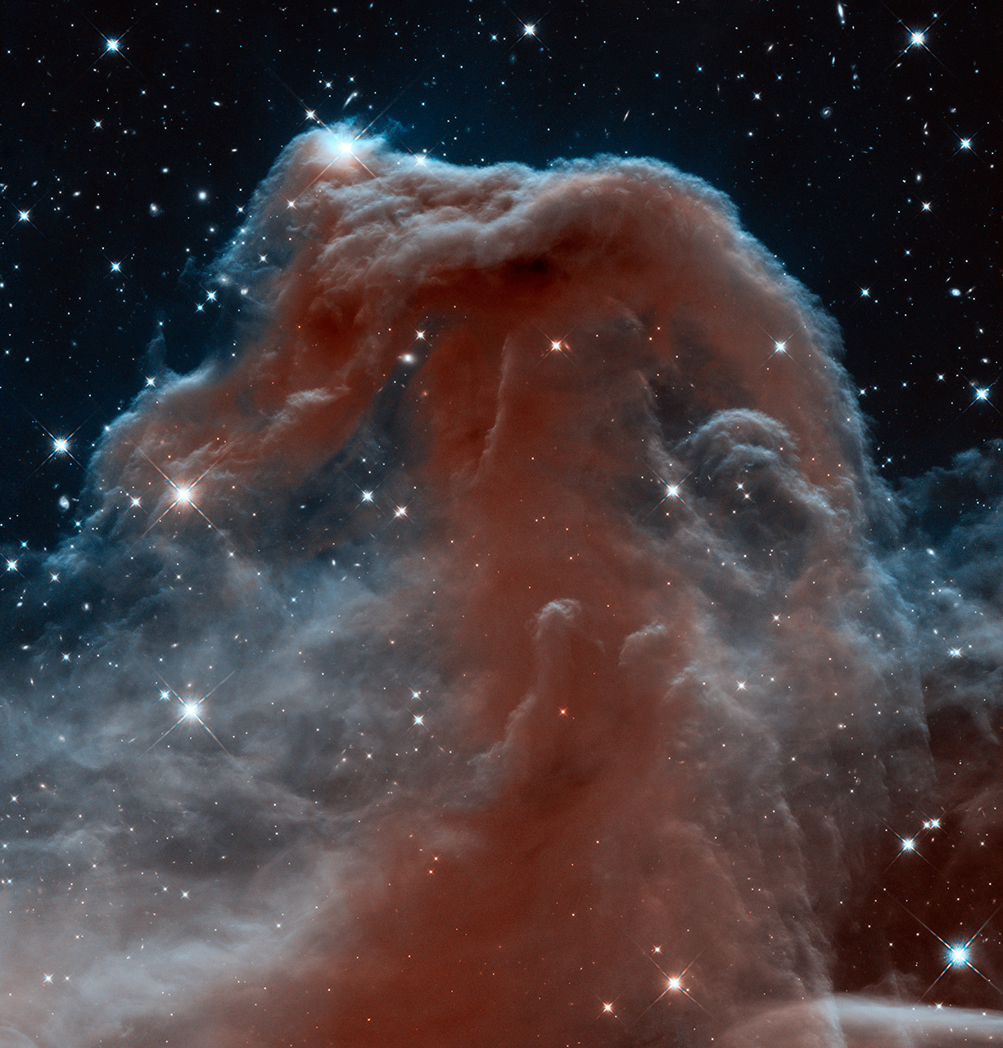
Obr.3
VLASTNOSTI
FYZIKÁLNÍ
fosfor se vyskytuje ve třech modifikacích
bílý, červený a černý fosfor
teplota tání +44,15 °C (317,3 K)
teplota varu +276,85 °C (550 K)
nekovový prvek

Slide 5
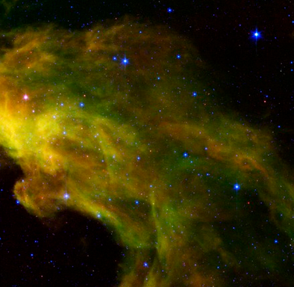
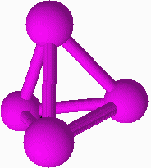
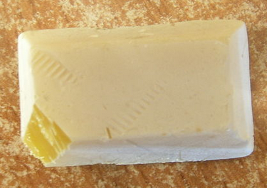
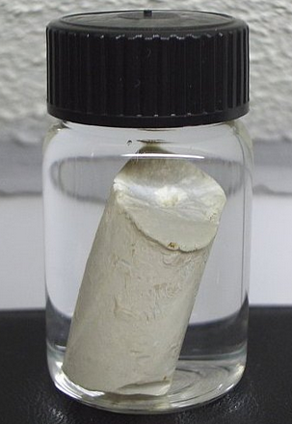




Obr.4
VLASTNOSTI
MODIFIKACE
Bílý fosfor
molekuly P₄
měkká látka nažloutlé barvy
velmi reaktivní
Obr.5
značně jedovatý - 50mg
Obr.6
smrt nastává 5 - 10 den
ve vodě nerozpustný (uchovává se pod vodou)
Obr.7
jemně rozptýlený - samovznícení
pevný se vznítí při zahřátí (cca 50°C)
Obr.8
způsobuje těžko hojitelné popáleniny
Obr.9
Obr.10

Slide 6
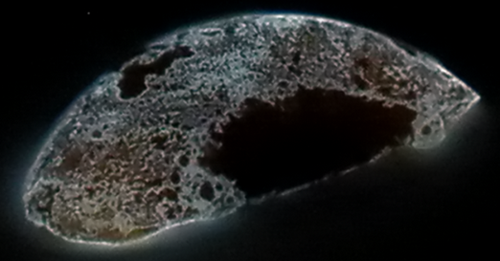
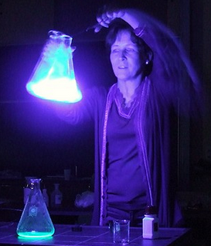
Obr.4
VLASTNOSTI
MODIFIKACE
Bílý fosfor
hořící fosfor nelze hasit vodou
Obr.12
Fosforečný prach, zaplavený do jemných
trhlin, by se po odpaření vody vznítil.
Obr.11
rozpustný v sirouhlíku
Chemiluminiscence - světélkování
doprovázející chemické reakce.
Světlo vzniká přímou přeměnou chemické energie na
světelnou - energie převádí atomy nebo molekuly do
excitovaného stavu - takto získanou energii uvolňují
ve formě světelných kvant (fotonů).
téměř vůbec nevzniká teplo - studené světlo

Slide 7
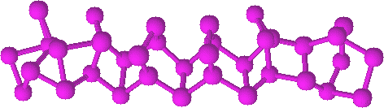
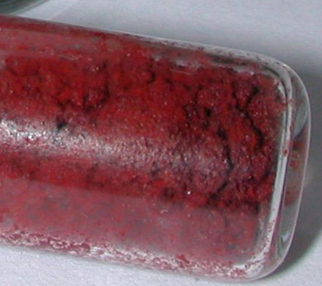
Obr.4
VLASTNOSTI
MODIFIKACE
Červený fosfor
Obr.8
Obr.13
molekuly P_{n}
červená barva
méně reaktivní
není jedovatý
nesvětélkuje
nerozpustný ve vodě ani v sirouhlíku
teplota tání +597 °C
s většinou prvků se slučuje až při vyšších teplotách
Vzniká zahřátím bílého fosforu v inertním prostředí na 250 °C.

Slide 8
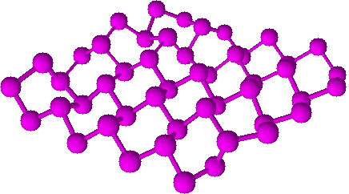
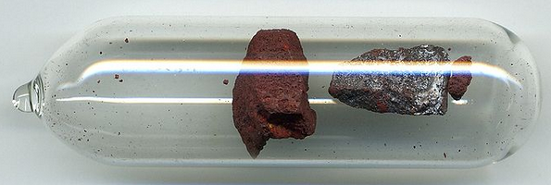
Obr.4
VLASTNOSTI
MODIFIKACE
Černý fosfor
molekuly P_{n}
kovový lesk
Obr.14
nejméně reaktivní
fyzikálními vlastnostmi připomíná spíše kovy
tepelně i elektricky dobře vodivý
Vzniká zahříváním červeného fosforu pod tlakem za teploty přes 400 °C .
Nebo zahříváním bílého fosforu za teploty 380 °C a přítomnosti jemně rozptýlené kovové rtuti.

Slide 9
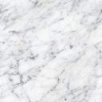
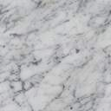
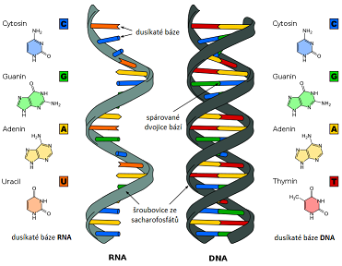
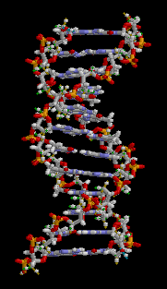
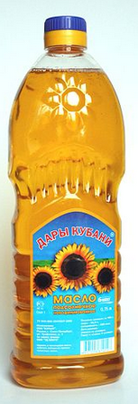
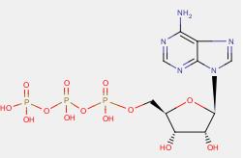
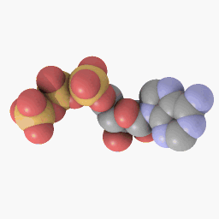
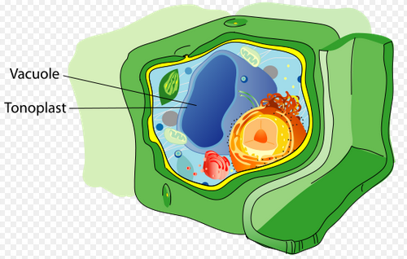
VÝSKYT
VÁZANÝ
biogenní prvek
ve všech živých organizmech na Zemi
uložen v kostech a zubech
Obr.22
DNA a RNA
energetické přenašeče (ADP, ATP)
obsažen ve většině tuků - lipidů
v rostlinách je skladován ve vakuole
Obr.21
Obr.23
Obr.25
Obr.24

Slide 10
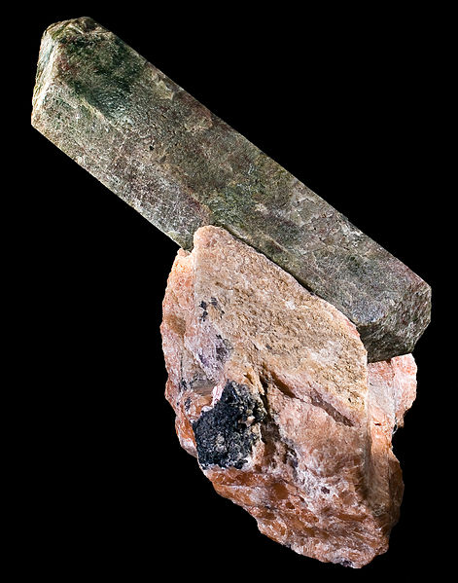
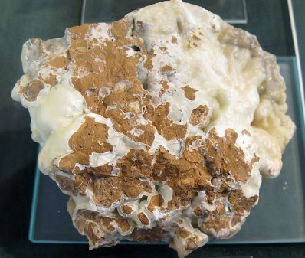
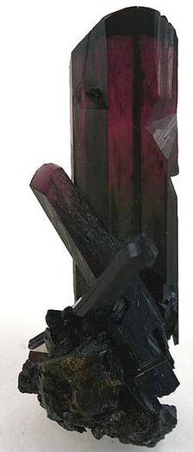
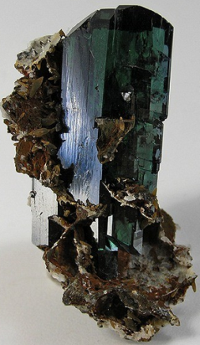
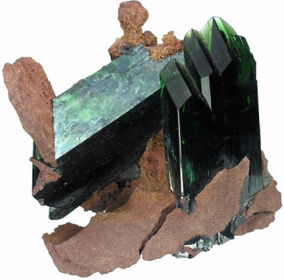
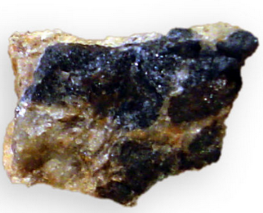
VÝSKYT
Obr.15
VOLNÝ
apatit
volný se na Zemi nevyskytuje
VÁZANÝ
kalcit
apatit Ca₅[(F,Cl,OH)(PO₄)₃]
Obr.16
fosforit Ca₃(PO₄)₂
fluoroapatit Ca₅(PO₄)₃F
červená
wavelit 3Al₂O₃ · 2P₂O₅ · 12H₂O
modrá
zelená
vivianit Fe₃(PO₄)₂ · 8H₂O
Obr.17
Obr.18
Obr.19
Obr.20

Slide 11

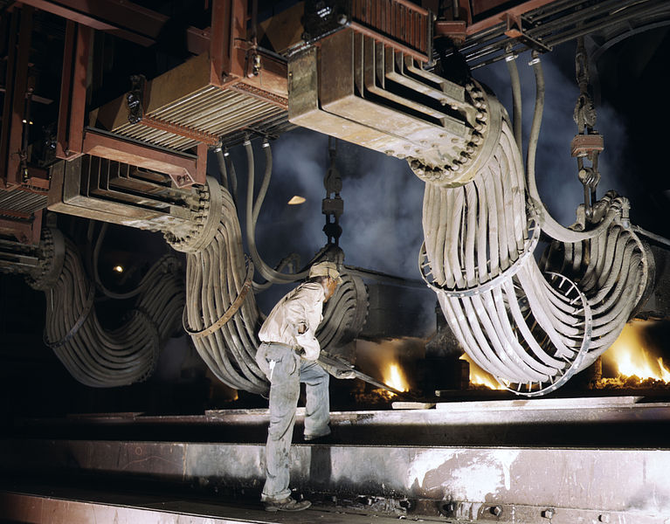
PRŮMYSLOVÁ VÝROBA
Redukce fosforečnanů koksem (uhlíkem) za přítomnosti křemenného písku.
2Ca₃(PO₄)₂ + 6SiO₂ + 10C → P₄ + 6CaSiO₃ + 10CO
Fosfor za vysoké teploty (okolo 1300 °C) v tavenině těká jako molekula P₄ a je zachycován po kondenzaci ve vodě jako bílý fosfor.
Při zahřívání bílého fosforu v inertní atmosféře přechází na modifikaci červeného fosforu, která má strukturu P_{n}.
Obr.26
Tavící pec pro výrobu fosforu.
Masivní kabelové svazky zajišťují přívod třífázového střídavého proudu k elektrodám.

Slide 12
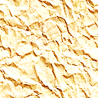
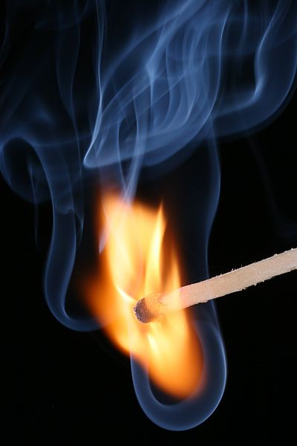
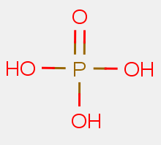
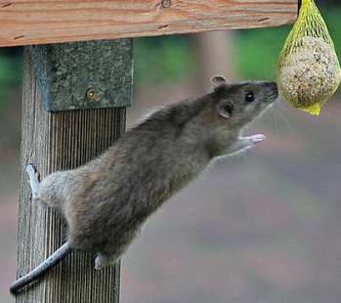
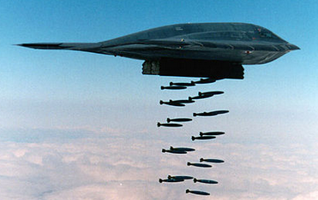
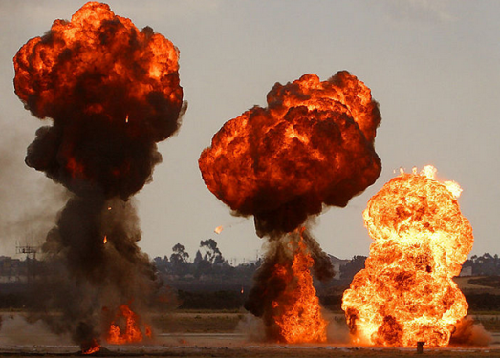
POUŽITÍ
Obr.27
Výroba zápalek (červený).
Spalování na oxid fosforečný (P₄O₁₀).
Výroba kyseliny fosforečné.
Výroba fosforečných hnojiv.
Obr.28
Toxických vlastností bílého fosforu se využívá při výrobě jedovatých nástrah na krysy a jiné hlodavce.
Bílý fosfor se dá také použít jako nekonvenční zbraň (zápalné bomby).
Obr.30
Obr.29

Slide 13
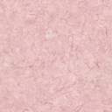
Doplňte tabulku pomocí PTP
český název prvku
FOSFOR
latinský název prvku
Phosphorus
značka prvku
P
protonové číslo
15
počet protonů v jádře
15
počet elektronů v obalu
15
číslo skupiny
V.A
číslo periody
3
počet valenčních elektronů
5
počet elektronových vrstev
3
elektronegativita
2,2
atomová hmotnost
31

Slide 14
Citace
Obr.1 RATINCKX, Josef Leopold. Soubor: Josef Leopold Ratinckx Der Alchemist.jpg - Wikimedia Commons [online].
[cit. 20.2.2013]. Dostupný na WWW: http://commons.wikimedia.org/wiki/File:Joseph_Leopold_Ratinckx_Der_Alchemist.jpg
Obr.2 WRIGHT, Joseph. Soubor: JosephWright-Alchemist.jpg - Wikimedia Commons [online]. [cit. 20.2.2013]. Dostupný na WWW: http://commons.wikimedia.org/wiki/File:JosephWright-Alchemist.jpg
Obr.3 NASA. HubbleSite - Picture Album: Hubble Sees a Horsehead of a Different Color[online]. [cit. 6.3.2013]. Dostupný na WWW: http://hubblesite.org/gallery/album/nebula/pr2013012a/large_web/
Obr.4 NASA. Soubor: Sig06-020a.tif - Wikimedia Commons [online]. [cit. 20.2.2013]. Dostupný na WWW: http://commons.wikimedia.org/wiki/File:Sig06-020a.tif
Obr.5 BXXXD. Soubor: Weißer Phosphor.JPG - Wikimedia Commons [online]. [cit. 20.2.2013]. Dostupný na WWW: http://commons.wikimedia.org/wiki/File:Wei%C3%9Fer_Phosphor.JPG
Obr.6 TORSTEN HENNING. Soubor:GHS-pictogram-skull.svg - Wikipedie [online]. [cit. 15.3.2013]. Dostupný na WWW: http://cs.wikipedia.org/wiki/Soubor:GHS-pictogram-skull.svg
Obr.7 OELEN, W.. Soubor: Phosphorus2.jpg - Wikimedia Commons [online]. [cit. 20.2.2013]. Dostupný na WWW: http://commons.wikimedia.org/wiki/File:Phosphorus2.jpg
Obr.8 HENNING, Torsten. Soubor:GHS-pictogram-flamme.svg - Wikipedie [online]. [cit. 15.3.2013]. Dostupný na WWW: http://cs.wikipedia.org/wiki/Soubor:GHS-pictogram-flamme.svg
Obr.9 TORSTEN HENNING. Soubor:GHS-pictogram-pollu.svg - Wikipedie [online]. [cit. 15.3.2013]. Dostupný na WWW: http://cs.wikipedia.org/wiki/Soubor:GHS-pictogram-pollu.svg
Obr.10 ORSTEN HENNING. Soubor:GHS-pictogram-acid.svg - Wikipedie [online]. [cit. 15.3.2013]. Dostupný na WWW: http://cs.wikipedia.org/wiki/Soubor:GHS-pictogram-rondflam.svg
Obr.11 DEGLR6328. Soubor: Chemoluminescent reaction.jpg - Wikimedia Commons [online]. [cit. 20.2.2013]. Dostupný na WWW: http://commons.wikimedia.org/wiki/File:Chemoluminescent_reaction.jpg
Obr.12 ENDIMION17. Soubor: Bílý fosfor zářící e17.png - Wikimedia Commons [online]. [cit. 20.2.2013]. Dostupný na WWW: http://commons.wikimedia.org/wiki/File:White_phosphorus_glowing_e17.png

Slide 15
Citace
Obr.13 TOMIHAHNDORF. Soubor: Phosphor rot.jpg - Wikimedia Commons [online]. [cit. 20.2.2013]. Dostupný na WWW: http://commons.wikimedia.org/wiki/File:Phosphor_rot.jpg
Obr.14 KRIMBACHER, Peter. Soubor: fosfor-rot-violett.jpg - Wikimedia Commons [online]. [cit. 20.2.2013]. Dostupný na WWW: http://commons.wikimedia.org/wiki/File:Phosphor-rot-violett.jpg
Obr.15 DESCOUENS, Didier. Soubor: Apatit Canada.jpg - Wikimedia Commons [online]. [cit. 20.2.2013]. Dostupný na WWW: http://commons.wikimedia.org/wiki/File:Apatite_Canada.jpg
Obr.16 RA'IKE. Soubor: Phosphorit (Staffelit) - Staffel Lahngebiet.jpg - Wikimedia Commons[online]. [cit. 20.2.2013]. Dostupný na WWW: http://commons.wikimedia.org/wiki/File:Phosphorit_(Staffelit)_-_Staffel_Lahngebiet.jpg
Obr.17 DYET, Dave. Soubor:. Vivianite w-triphylite a živce (vodnatý železitý fosfát Custer County South Dakota 1651) jpg - Wikimedia Commons [online]. [cit. 20.2.2013]. Dostupný na WWW: http://commons.wikimedia.org/wiki/File:Vivianite_w-triphylite_and_feldspar_(Hydrous_iron_phosphate_Custer_County_South_Dakota_1651).jpg
Obr.18 LAVINSKY, Robert. Soubor: Vivianite-139656.jpg - Wikimedia Commons [online]. [cit. 20.2.2013]. Dostupný na WWW: http://commons.wikimedia.org/wiki/File:Vivianite-139656.jpg
Obr.19 LAVINSKY, Robert. Soubor: Vivianite-191721.jpg - Wikimedia Commons [online]. [cit. 20.2.2013]. Dostupný na WWW: http://commons.wikimedia.org/wiki/File:Vivianite-191721.jpg
Obr.20 LAVINSKY, Robert. Soubor: Vivianite-usa09abg.jpg - Wikimedia Commons [online]. [cit. 20.2.2013]. Dostupný na WWW: http://commons.wikimedia.org/wiki/File:Vivianite-usa09abg.jpg
Obr.21 BRIAN0918™. Soubor: ADN animation.gif - Wikimedia Commons [online]. [cit. 20.2.2013]. Dostupný na WWW: http://commons.wikimedia.org/wiki/File:ADN_animation.gif
Obr.22 SPONK. Soubor: Rozdíl DNA RNA-DE.svg - Wikimedia Commons [online]. [cit. 20.2.2013]. Dostupný na WWW: http://commons.wikimedia.org/wiki/File:Difference_DNA_RNA-DE.svg
Obr.23 QUTEMOL. Soubor: AdenosineTriphosphate.qutemol.gif - Wikimedia Commons [online]. [cit. 20.2.2013]. Dostupný na WWW: http://commons.wikimedia.org/wiki/File:AdenosineTriphosphate.qutemol.gif
Obr.24 YGREK. Soubor: Slunečnicové oil.jpg - Wikimedia Commons [online]. [cit. 20.2.2013]. Dostupný na WWW: http://commons.wikimedia.org/wiki/File:Sunflowerseed_oil.jpg

Slide 16
Citace
Obr.25 RUIZ, Mariana. Soubor: Plant cell structure svg vacuole.svg - Wikimedia Commons[online]. [cit. 20.2.2013]. Dostupný na WWW: http://commons.wikimedia.org/wiki/File:Plant_cell_structure_svg_vacuole.svg
Obr.26 PALMER, Alfred T.. Soubor: Large electric phosphate smelting furnace used in the making of elemental phosphorus in a TVA chemical plant in the Muscle Shoals area, Alabama.jpg - Wikimedia Commons [online]. [cit. 20.2.2013]. Dostupný na WWW: http://commons.wikimedia.org/wiki/File:Large_electric_phosphate_smelting_furnace_used_in_the_making_of_elemental_phosphorus_in_a_TVA_chemical_plant_in_the_Muscle_Shoals_area,_Alabama.jpg
Obr.27 RITTER, Sebastian. Soubor: Streichholz.jpg - Wikimedia Commons [online]. [cit. 20.2.2013]. Dostupný na WWW: http://commons.wikimedia.org/wiki/File:Streichholz.jpg
Obr.28 LOSCH. Soubor:. Wanderratte (IMG 8022) jpg - Wikimedia Commons [online]. [cit. 20.2.2013]. Dostupný na WWW: http://commons.wikimedia.org/wiki/File:Wanderratte(IMG_8022).jpg
Obr.29 USAF. Soubor: B-2 duch bombing.jpg - Wikimedia Commons [online]. [cit. 20.2.2013]. Dostupný na WWW: http://commons.wikimedia.org/wiki/File:B-2_spirit_bombing.jpg
Obr.30 SULLIVAN, Jon. Soubor: Explosions.jpg - Wikimedia Commons [online]. [cit. 20.2.2013]. Dostupný na WWW: http://commons.wikimedia.org/wiki/File:Explosions.jpg
Literatura
Dušek B.; Flemr V. Chemie pro gymnázia I. (Obecná a anorganická), SPN 2007, ISBN:80-7235-369-1
Vacík J. a kolektiv Přehled středoškolské chemie, SPN 1995, ISBN: 80-85937-08-5
Kotlík B., Růžičková K. Chemie I. v kostce pro střední školy, Fragment 2002, ISBN: 80-7200-337-2

